Slide 1


软件分析与设计
第1章 上升到面向对象
An Approach to the Object Orientation
授课教师：叶晓静 工程师
2025 年 2 月

Slide 2

Class Outline
1
课程概述 Course Overview
2
教学大纲 Course Syllabus
3
Intro. To Software Engineering
教学要求 Requirements
4
上升到面向对象
Notes:
关于本章的主要学习内容，我们将从这4个方面来展开，其中如何使用结构描述二维表是本章重点，而如何使用结构数组和指针数组管理其数据是难点。

Slide 3
1
课程概述
Course Overview
Part

Slide 4
Course Overview
《软件分析与设计》是软件工程的一门专业核心课程，课程结合统一建模语言UML和项目实例，探讨了软件建模的基础知识以及分析方法理论，讲授了从获取软件业务范围、定义系统边界到建立业务用例模型和系统用例模型的需求分析方法，讲授了软件分析模型和软件设计模型的设计建模方法，介绍了软件架构、软件框架和构件设计的基础知识，并注重从工程化角度培养学生在整个软件生命周期的需求分析和设计建模能力。

Slide 5
2
教学大纲
Course Syllabus
Part

Slide 6
Course Syllabus
课程编号 | A2130600 | 课程类别 | ■必修 □选修 |  | 学时/学分 |  | 48/3
课程名称 | （中文）软件分析与设计
 | （英文）Software Analysis and Design
课程学时及其分配 | 课内总学时 | 课内学时分配 |  |  | 课外学时分配
 | 48 | 课堂讲课 |  | 32 | 课后复习 | 16
 |  | 自学交流 |  |  | 课外自学
 |  | 课堂讨论 |  |  | 讨论准备
 |  | 实验辅导 |  |  | 实验预习
 |  | 课内实验 |  | 16 | 课外实验
适用院系适用专业 | 软件工程学院 软件工程专业
先修课程预备知识 | 《编程基础（1）面向过程》、《编程基础（2）面向对象》、《软件工程导论》
课程所用软件工具和环境 | UML工具
Notes:
本讲，我们将通过相关理论知识的学习和案例的讲解，完成这2个学习目标。理解并掌握相关知识点的基本方法、技术和使用方法等

Slide 7
Course goals
掌握具体的UML工具和技术
更重要的是掌握软件建模理论、分析及设计方法
能够应用软件工程专业知识，对软件工程领域的复杂工程问题及其解决方案进行有效表达
能够掌握软件工程分析和设计的建模思想，掌握需求、设计、开发、部署等阶段间的关联和影响
能够根据软件需求与研究问题，制定软件工程问题的技术解决路线，通过实验掌握分析与设计的全过程
能够基于软件工程专业知识，选择与使用恰当的平台、技术、资源和工具，对复杂工程问题进行分析与设计
Notes:
本讲，我们将通过相关理论知识的学习和案例的讲解，完成这2个学习目标。理解并掌握相关知识点的基本方法、技术和使用方法等

Slide 8
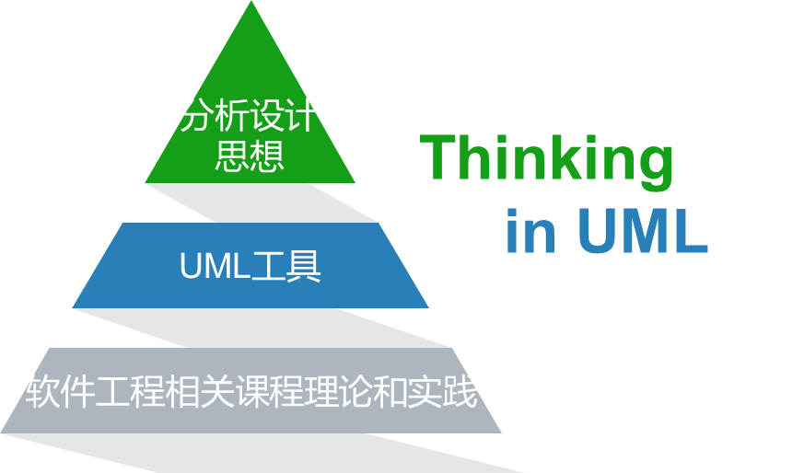
Course goals
Notes:
本讲，我们将通过相关理论知识的学习和案例的讲解，完成这2个学习目标。理解并掌握相关知识点的基本方法、技术和使用方法等

Slide 9
Course goals
为什么选择本课程？
需要理由吗？
我们从事软件行业
面向对象是最主流的软件开发思想
UML是最主流的建模方法
对于今天的软件开发者来说，UML是他们的面包和黄油
UML
软件工程师的“饭碗”
OOAD
Notes:
本讲，我们将通过相关理论知识的学习和案例的讲解，完成这2个学习目标。理解并掌握相关知识点的基本方法、技术和使用方法等

Slide 10
Course goals
IT从业人员追求卓越的专业基础课程之一：
能够分析和设计针对复杂软件工程问题的解决方案；
能够理解系统软件的设计思路和基本原理，并能够运用工具和技术完成研发；
能够在设计和研发中体现创新意识；
具备国际视野，能够了解和跟踪软件工程专业的最新发展趋势，具有跨文化交流和沟通能力；
能够理解和掌握复杂软件工程项目管理原理和经济决策方法。
Notes:
本讲，我们将通过相关理论知识的学习和案例的讲解，完成这2个学习目标。理解并掌握相关知识点的基本方法、技术和使用方法等

Slide 11
Course goals
本课程适合我？
基础
知识储备：软件工程、面向对象程序设计
实践储备：了解工程项目的特点，最好有实际工程项目开发背景
定位
从事软件相关行业工作：分析、设计、编码、测试或管理、维护工作
Notes:
本讲，我们将通过相关理论知识的学习和案例的讲解，完成这2个学习目标。理解并掌握相关知识点的基本方法、技术和使用方法等

Slide 12
Course goals
前端开发
工程师
后端开发工程师
UED工程师
测试工程师
系统工程师
维护工程师
Notes:
本讲，我们将通过相关理论知识的学习和案例的讲解，完成这2个学习目标。理解并掌握相关知识点的基本方法、技术和使用方法等

Slide 13
Course Outline
章节 | 课时 | 关键知识点 | 学习安排
1. 为什么需要UML | 2 | 理解面向对象的思想，了解UML | 课后作业
2. 建模基础 | 2 | 理解建模思想，了解软件分析与设计过程全貌 | 课后作业
3. 业务建模 | 4 | 掌握如何识别参与者，理解业务用例并掌握其建模过程 | 实验实践，课后作业
4. 用例建模 | 6 | 理解系统用例并掌握其建模过程，掌握系统用例规约描述需求 | 实验实践，课后作业
5. 用例分析 | 6 | 掌握如何分析系统用例，掌握如何构造用例实现 | 实验实践，课后作业
Notes:
本讲，我们将通过相关理论知识的学习和案例的讲解，完成这2个学习目标。理解并掌握相关知识点的基本方法、技术和使用方法等

Slide 14
Course Outline
章节 | 课时 | 关键知识点 | 学习安排
6. 面向对象设计原则 | 2 | 理解设计原则，掌握2个重要的设计原则 | 课后作业
7. 面向对象设计模式 | 2 | 理解设计模式，掌握3个重要的设计模式 | 课后作业
8. 构架设计 | 2 | 理解架构设计的设计元素，掌握如何进行架构设计 | 实验实践，课后作业
9. 构件设计 | 4 | 掌握如何进行用例设计和类设计，理解数据库设计和子系统设计 | 实验实践，课后作业
10.从模型到代码 | 2 | 理解正向工程和逆向工程，总结复习 | 课后作业
Notes:
本讲，我们将通过相关理论知识的学习和案例的讲解，完成这2个学习目标。理解并掌握相关知识点的基本方法、技术和使用方法等

Slide 15
Course Outline
1
5
8
OO
6
3
4
OOP
2
DP
UML
7
9
… 教学案例 …
10
…… …… …… ……
学 习 路 线 图
Notes:
本讲，我们将通过相关理论知识的学习和案例的讲解，完成这2个学习目标。理解并掌握相关知识点的基本方法、技术和使用方法等

Slide 16
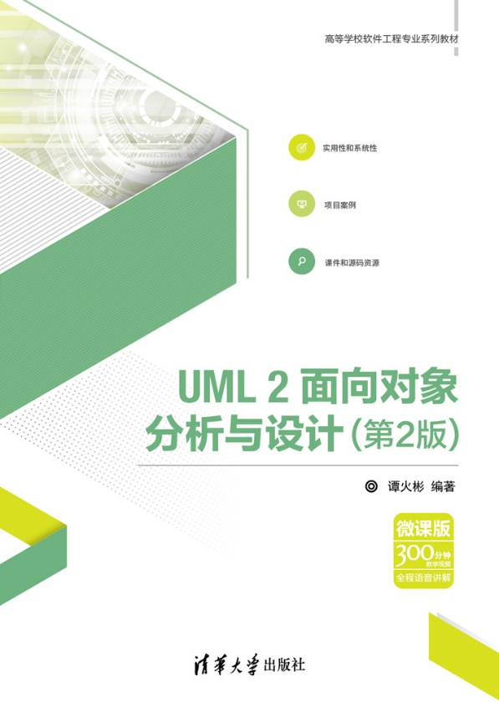
Reference textbooks
教材
Notes:
本讲，我们将通过相关理论知识的学习和案例的讲解，完成这2个学习目标。理解并掌握相关知识点的基本方法、技术和使用方法等

Slide 17
Reference textbooks
Applying UML and Patterns - An Introduction to Object-Oriented Analysis and Design
UML和模式应用-面向对象分析与设计导论
Object-Oriented Analysis and Design with Applications (3rd)
面向对象分析与设计(第3版)，UML创始人Grady Booch的代表作
The Unified Modeling Language User Guide（UML用户指南，第二版）
Grady Booch, James Rumbaugh, Ivar Jacobson
UML Distilled (3rd): A Brief Guide to the Standard Object Modeling Language
UML精粹：标准对象建模语言简明指南
Notes:
本讲，我们将通过相关理论知识的学习和案例的讲解，完成这2个学习目标。理解并掌握相关知识点的基本方法、技术和使用方法等

Slide 18
Class Policies
无故缺课4次及以上取消考试资格，早退视为缺课，迟到3次视为缺课1次
禁止课上饮食，禁止考勤代签
纪律
诚信作业，严格遵守时间，作业按时提交，过时不候
平时成绩：50%（课堂表现20%+实验报告30%）
考核
期末考试：50%（开卷）
Notes:
本讲，我们将通过相关理论知识的学习和案例的讲解，完成这2个学习目标。理解并掌握相关知识点的基本方法、技术和使用方法等

Slide 19
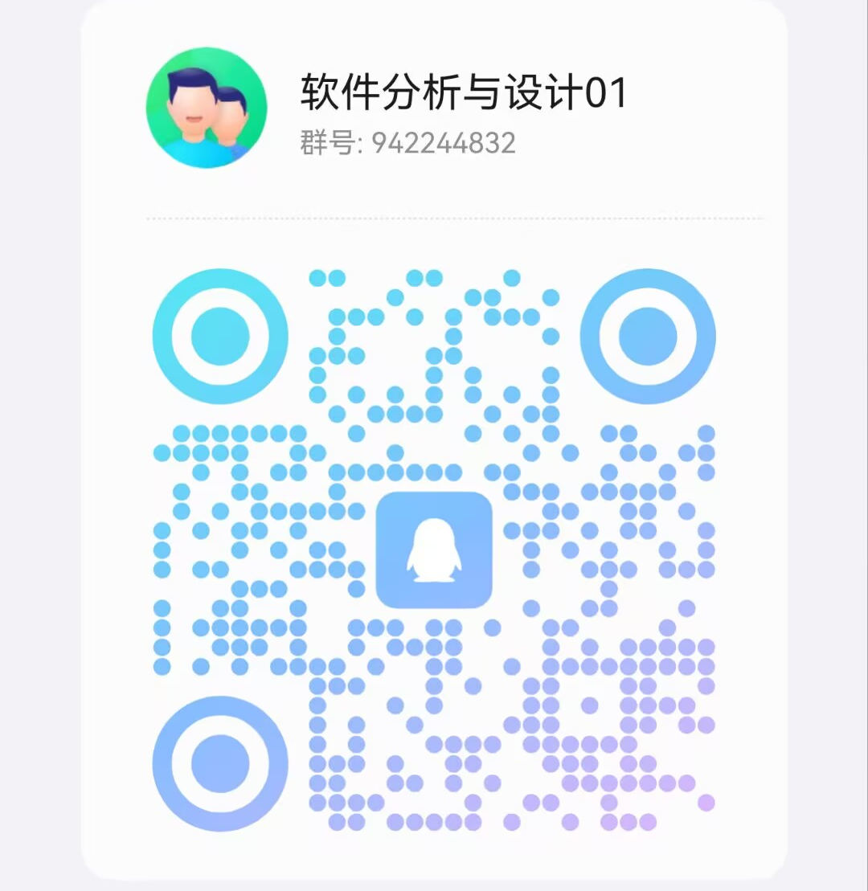
Class Policies
企业微信进入“学在重邮”教学平台，进入本门课程
加入课程qq群：942244832，修改个人信息“姓名+学号”
联系邮件：yexiaojing@cqupt.edu.cn （QQ：465105463）
所有作业、考勤等过程考核成绩，均以学生提交到“学在重邮教学平台”对应目录的内容为准
Notes:
本讲，我们将通过相关理论知识的学习和案例的讲解，完成这2个学习目标。理解并掌握相关知识点的基本方法、技术和使用方法等

Slide 20
Contact
办公地点
新实验大楼 A505
3
个重点
联系方式
QQ：465105463
Eamil：yexiaojing@cqupt.edu.cn
关于联系我
答疑时间
周四 16：00-17：30
Notes:
本讲，我们将通过相关理论知识的学习和案例的讲解，完成这2个学习目标。理解并掌握相关知识点的基本方法、技术和使用方法等

Slide 21
3
教学要求
Requirements
Part

Slide 22
Requirements
侧重于工程实践能力的培养，强调分析和设计技能，重点在建模方法的应用
过程驱动：围绕分析和设计过程，关注各阶段建模技术的应用
案例驱动：围绕具体案例，讲解面向对象分析和设计的思维方式和解决问题的方法
课程重点不是理论或知识，而是通过实践建立对象思维方式，并培养运用UML来表达这种思维方式的技能，从而完成面向对象分析和设计
通过课外阅读、作业和实践来弥补课堂不足
不考概念，不需死记硬背，在实践中掌握相关理论和方法
Notes:
本讲，我们将通过相关理论知识的学习和案例的讲解，完成这2个学习目标。理解并掌握相关知识点的基本方法、技术和使用方法等

Slide 23
4
上升到面向对象
Part

Slide 24
Class Outline
1
从素数问题看面向对象
2
面向对象技术基础
3
对象和类
Intro. To Software Engineering
4
面向对象技术的相关原则
5
建立面向对象思维
Notes:
关于本章的主要学习内容，我们将从这4个方面来展开，其中如何使用结构描述二维表是本章重点，而如何使用结构数组和指针数组管理其数据是难点。

Slide 25
上升到面向对象
1.1 从素数问题看面向对象
在面向对象兴起运动以前，编程以过程为中心
结构化设计方法
主要是分析出解决问题所需要的步骤，然后用函数把这些步骤一步一步实现，使用的时候一个一个依次调用
Notes:
本讲，我们将通过相关理论知识的学习和案例的讲解，完成这2个学习目标。理解并掌握相关知识点的基本方法、技术和使用方法等

Slide 26
上升到面向对象
1.1 从素数问题看面向对象
案例1-素数问题
素数的定义: 除了1与本身之外，不能被其他正整数整除的数，叫作素数，也叫质数。
按照习惯规定：1 不算素数，最小的素数是 2，其余的是 3、5、7、11、13、17、19……等等。
由定义判断素数：
对于数 n ,从i=2,3,4,5…到 n-1 判断 n 能否被 i 整除,如果全部不能整除,则 n 是素数,只要有一个能除尽,则 n 不是素数,为了压缩循环次数,可将判断范围从 2 ~ n-1 改为 2 ~ sqrt(n)
Notes:
本讲，我们将通过相关理论知识的学习和案例的讲解，完成这2个学习目标。理解并掌握相关知识点的基本方法、技术和使用方法等

Slide 27
上升到面向对象
1.1 从素数问题看面向对象
案例1-素数问题
筛选法：生成 2< i <n 的素数序列，设n=50
筛掉2的倍数：2 3 4 5 6 7 8 9 10 11 12 13 14 15 16 17 …
筛掉3的倍数：2 3 5 7 9 11 13 15 17 19 21 23 25 27 29 …
筛掉5的倍数：2 3 5 7 11 13 17 19 23 25 29 31 35 37 41 …
筛掉7的倍数：2 3 5 7 11 13 17 19 23 29 31 37 41 43 47
留下素数序列：2 3 5 7 11 13 17 19 23 29 31 37 41 43 47
Notes:
本讲，我们将通过相关理论知识的学习和案例的讲解，完成这2个学习目标。理解并掌握相关知识点的基本方法、技术和使用方法等

Slide 28
上升到面向对象
1.1 从素数问题看面向对象
案例1-素数问题
用结构化思维解决上述问题
用对象思维解决上述问题
将解决思路用合适的方式记录下来
思考：
结构化思维与对象化思维有什么本质的不同？体现了怎样的思维差异？对象思想有何优势？
如何表达设计思想：代码？图形？
Notes:
本讲，我们将通过相关理论知识的学习和案例的讲解，完成这2个学习目标。理解并掌握相关知识点的基本方法、技术和使用方法等

Slide 29
上升到面向对象
1.1 从素数问题看面向对象
案例1-素数问题
结构化方法设计：
Notes:
本讲，我们将通过相关理论知识的学习和案例的讲解，完成这2个学习目标。理解并掌握相关知识点的基本方法、技术和使用方法等

Slide 30
上升到面向对象
1.1 从素数问题看面向对象
案例1-素数问题
//PrimerNumber.c
int main(){
int *sieve,n;
int iCounter=2, iMax, i;
printf("Please input max number:");
scanf(“%d", &n);
sieve=malloc((n-1)*sizeof(int));
for(i=0;i<n-1;i++) { sieve[i]=i+2; }
iMax = sqrt(n);
while (iCounter<=iMax) {
for (i=2*iCounter-2; i<n-1; i+=iCounter)
sieve[i] = 0;
iCounter++; }
for(i=0; i<n-1; i++)
if (sieve[i]!=0) printf("%d ",sieve[i]);
}
结构化方法实现：
Notes:
本讲，我们将通过相关理论知识的学习和案例的讲解，完成这2个学习目标。理解并掌握相关知识点的基本方法、技术和使用方法等

Slide 31
上升到面向对象
1.1 从素数问题看面向对象
案例1-素数问题
结构化方法小结：
通过流程图（结构化建模）可以更清楚表达设计思想
针对过程的抽象
过程（函数）是系统的核心，通过过程实现系统功能
数据是静态的，由过程来控制对数据的访问
面向对象的方法如何解决呢？
Notes:
本讲，我们将通过相关理论知识的学习和案例的讲解，完成这2个学习目标。理解并掌握相关知识点的基本方法、技术和使用方法等

Slide 32
上升到面向对象
1.1 从素数问题看面向对象
案例1-素数问题
Java实现-是对象思维吗？
import java.lang.Math;
public class PrimerNumber{
public static void main(String args[]) {
int n=50;
int sieve[]=new int[n-1];
int iCounter=2, iMax, i;
for(i=0;i<n-1;i++) {sieve[i]=i+2;}
iMax=(int)Math.sqrt(n);
while(iCounter<=iMax){
for (i=2*iCounter-2; i<n-1; i+=iCounter)
sieve[i]=0;
iCounter++;
}
for(i=0; i<n-1; i++)
if (sieve[i]!=0) System.out.println(sieve[i]);
}
}
Notes:
本讲，我们将通过相关理论知识的学习和案例的讲解，完成这2个学习目标。理解并掌握相关知识点的基本方法、技术和使用方法等

Slide 33
上升到面向对象
1.1 从素数问题看面向对象
用面向对象思维解决问题？
筛选法：生成 2< i <n 的整数序列，设n=50
筛掉2的倍数：2 3 4 5 6 7 8 9 10 11 12 13 14 15 16 17 …
筛掉3的倍数：2 3 5 7 9 11 13 15 17 19 21 23 25 27 29 …
筛掉5的倍数：2 3 5 7 11 13 17 19 23 25 29 31 35 37 41 …
筛子：存储源数据
筛掉7的倍数：2 3 5 7 11 13 17 19 23 29 31 37 41 43 47 49
过滤器：表明当前过滤因子
留下素数序列：2 3 5 7 11 13 17 19 23 29 31 37 41 43 47
什么是对象？对象在哪？
计数器：记录当前正在筛选的数据
Notes:
本讲，我们将通过相关理论知识的学习和案例的讲解，完成这2个学习目标。理解并掌握相关知识点的基本方法、技术和使用方法等

Slide 34
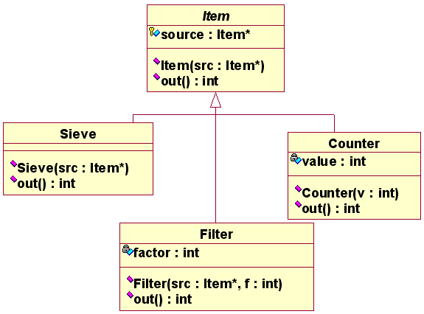
上升到面向对象
1.1 从素数问题看面向对象
这才是面向对象思维！
抽象基类，为程序提供多态
Notes:
本讲，我们将通过相关理论知识的学习和案例的讲解，完成这2个学习目标。理解并掌握相关知识点的基本方法、技术和使用方法等

Slide 35
上升到面向对象
1.1 从素数问题看面向对象
面向对象的编程——c++语法
class Item{
public:
Item* source;
Item (Item* src) {source=src;}
virtual int out() {return 0;}
};
class Counter: public Item{
int value;
public:
int out() {return value++;}
Counter(int v):Item(0){value=v;}
};
Notes:
本讲，我们将通过相关理论知识的学习和案例的讲解，完成这2个学习目标。理解并掌握相关知识点的基本方法、技术和使用方法等

Slide 36
上升到面向对象
1.1 从素数问题看面向对象
面向对象的编程——过滤器
class Filter:public Item{
int factor;
public:
int out(){
while(1){
int n=source->out();
if (n%factor) return n;
}
}
Filter(Item *src, int f):Item(src) {factor=f;}
};
Notes:
本讲，我们将通过相关理论知识的学习和案例的讲解，完成这2个学习目标。理解并掌握相关知识点的基本方法、技术和使用方法等

Slide 37
上升到面向对象
1.1 从素数问题看面向对象
面向对象的编程——筛子
class Sieve: public Item{
public:
int out(){
int n=source->out();
source= new Filter(source, n);
return n;
}
Sieve(Item *src):Item(src){}
};
Notes:
本讲，我们将通过相关理论知识的学习和案例的讲解，完成这2个学习目标。理解并掌握相关知识点的基本方法、技术和使用方法等

Slide 38
上升到面向对象
1.1 从素数问题看面向对象
验证设计方案
void main(){
Counter c(2);
Sieve s(&c);
int next, n;
cin>>n;
while(1){
next=s.out();
if(next>n) break;
cout<<next<<" ";
}
cout<<endl;
}
关键代码只有一行， 筛子自己知道如何找出素数
Notes:
本讲，我们将通过相关理论知识的学习和案例的讲解，完成这2个学习目标。理解并掌握相关知识点的基本方法、技术和使用方法等

Slide 39
上升到面向对象
1.1 从素数问题看面向对象
面向对象方法小结：
通过UML类图（面向对象建模）可以更清楚表达设计思想，并为代码实现提供框架
针对数据的抽象：类
类拥有自己的数据和行为，能够完成自身的工作职责
过程是类的组成部分，为类提供行为
通过类的对象之间的协作完成系统功能
Notes:
本讲，我们将通过相关理论知识的学习和案例的讲解，完成这2个学习目标。理解并掌握相关知识点的基本方法、技术和使用方法等

Slide 40
上升到面向对象
1.1 从素数问题看面向对象
面向对象方法小结：
对象思维具有更大的灵活性，更好的模块化，可以进行更大规模设计
面向对象设计和开发的难度更大，面临着对象识别、职责分配、多态抽象等一系列问题
学习更多知识和技术，并掌握一系列面向对象的设计原则和模式
图形化工具（UML）有助于表达和交流设计思想，并简化实现的过程
Notes:
本讲，我们将通过相关理论知识的学习和案例的讲解，完成这2个学习目标。理解并掌握相关知识点的基本方法、技术和使用方法等

Slide 41
上升到面向对象
1.1 从素数问题看面向对象
面向对象方法小结：
面向对象与面向过程以不同的方式看待世界：
面向对象
世界本是分割开来的
只有特定的场景下，孤立对象之间进行了某些信息交互才表现出我们所看到的那样一个过程
建立对象的目的，不是为了完成一个步骤，而是描述事物的行为
Notes:
本讲，我们将通过相关理论知识的学习和案例的讲解，完成这2个学习目标。理解并掌握相关知识点的基本方法、技术和使用方法等

Slide 42
上升到面向对象
1.1 从素数问题看面向对象
总结：结构化VS面向对象
结构化思维用过程刻画数据间关系
对象思维直接用类表达数据间关系
结构化中，数据是死的，全部依赖算法操作
对象思维中，数据是活的，“她”知道自己的信息（属性），并能完成自己的工作（操作）
结构化思维更像是一个人在解决所有问题
对象思维更像是一个团队的分工协作
Notes:
本讲，我们将通过相关理论知识的学习和案例的讲解，完成这2个学习目标。理解并掌握相关知识点的基本方法、技术和使用方法等

Slide 43
上升到面向对象
1.1 从素数问题看面向对象
结构化vs面向对象
扬弃，非否定
Notes:
本讲，我们将通过相关理论知识的学习和案例的讲解，完成这2个学习目标。理解并掌握相关知识点的基本方法、技术和使用方法等

Slide 44
上升到面向对象
1.1 从素数问题看面向对象
结构化vs面向对象
（程序）实现角度
数据结构+算法＝程序设计 | 以对象为中心组织数据与操作
数据 | 对象属性
操作 | 对象的行为
类型与变量 | 类与对象实例
函数（过程）调用 | 消息传递
类型与子类型 | 一般类与特殊类，继承
构造类型 | 整体－部分结构，聚合
指针 | 关联
Notes:
本讲，我们将通过相关理论知识的学习和案例的讲解，完成这2个学习目标。理解并掌握相关知识点的基本方法、技术和使用方法等

Slide 45
上升到面向对象
1.1 从素数问题看面向对象
结构化vs面向对象
总结：结构化VS面向对象
 | 传统结构化方法 | 面向对象方法(UML）
需求模型 | 输入I、处理P、输出O的视角, 面向功能的文档(用户需求规格说明书)需求变化，其功能变化，所以系统的基础不稳固 | 从用户和整体角度出发 使用系统抽象出用例图、活动图，获取需求；如需求变化，对象的性质相对功能稳定，系统基础稳定
分析模型 | 面向过程的数据流图DFD、 实体—关系图ERD、数据字典DD表示分析模型 功能分解,数据和功能/过程分开 | 把问题作为一组相互作用的实体，显式表示实体间的关系 数据模型和功能模型一致 类、对象图表示分析模型，状态、顺序、通信、活动图细化说明
设计模型 | 功能模块(SC图)，模块之间的连接/调用是模块的附属形式 | 类和对象实现, 类/对象的关联、聚集、继承等连接、连接规范和约束作为显式定义
实现模型 | 伪代码、算法等 | 构件图，部署图
测试模型 | 根据文档进行单元测试，集成测试,确认测试 | 单元测试采用类图，集成测试用实现图和交互图，确认测试采用用例图
Notes:
本讲，我们将通过相关理论知识的学习和案例的讲解，完成这2个学习目标。理解并掌握相关知识点的基本方法、技术和使用方法等

Slide 46
课程目标
课程目标
OO（Object-oriented）：建立对象的思维方式，对面向对象思想和理论有进一步的理解
UML（Unified Modeling Language）：能够熟练地使用UML表达面向对象的设计思想
Model：运用对象技术的一般原则和模式进行应用系统的分析和设计建模
Notes:
本讲，我们将通过相关理论知识的学习和案例的讲解，完成这2个学习目标。理解并掌握相关知识点的基本方法、技术和使用方法等

Slide 47
课程目标
三大目标间关系
Model：建模是最终目的
OO：面向对象技术是一种建模理论
UML：统一建模语言是一种体现OO的建模语言，是将OO理论转化为实践的工具
Notes:
本讲，我们将通过相关理论知识的学习和案例的讲解，完成这2个学习目标。理解并掌握相关知识点的基本方法、技术和使用方法等

Slide 48
1.2 面向对象技术
----基本概念回顾
面向对象技术
是一种看待计算机软件系统的观点
是一种系统分析和设计的思想
是一种编程方法
是一组设计原则和模式
是实践者的日常工作
是吹鼓手、骗子和市场人员口中的“万灵丹”
Notes:
本讲，我们将通过相关理论知识的学习和案例的讲解，完成这2个学习目标。理解并掌握相关知识点的基本方法、技术和使用方法等

Slide 49
1.2 面向对象技术
----基本概念回顾
面向对象技术是一系列指导软件构造的原则（如抽象、封装、多态等），并通过语言、数据库和其它工具来支持这些原则
从本质上讲，对象技术对一系列相关原则的应用
面向对象技术 = 类+对象+抽象+封装+继承+多态+消息…
Notes:
本讲，我们将通过相关理论知识的学习和案例的讲解，完成这2个学习目标。理解并掌握相关知识点的基本方法、技术和使用方法等

Slide 50
1.2 面向对象技术
面向对象技术的发展历史
Simula基本思想
C++ 商业化
UML 统一方法学
1967
1980s
1997
1972
1995
2010+
Smalltalk实用化
Java 编程方法的成熟
构件 服务 云计算 （纵深发展）
Notes:
本讲，我们将通过相关理论知识的学习和案例的讲解，完成这2个学习目标。理解并掌握相关知识点的基本方法、技术和使用方法等

Slide 51
1.2 面向对象技术
面向对象技术的优势1
沟通
顺应人类思维习惯，让软件开发人员在解空间中直接模拟问题空间中的对象及其行为
PUSH EBX
MOV EBX,EDX
MOV EDX,EAX
SHR EDX,16
DIV BX
AHare.Run;
ALion.Catch(AHare);
ALion.Kill(AHare);
AHare.Dead;
ALion.Eat;
ALion.Happy;
在计算机中模拟现实世界的事和物
Notes:
本讲，我们将通过相关理论知识的学习和案例的讲解，完成这2个学习目标。理解并掌握相关知识点的基本方法、技术和使用方法等

Slide 52
1.2 面向对象技术
实例 —— “东北一家人”
东北人都是活雷锋
人、东北人、雷锋
老张开车去东北…… 撞啦！
老张、汽车、开车
撞啦
Notes:
本讲，我们将通过相关理论知识的学习和案例的讲解，完成这2个学习目标。理解并掌握相关知识点的基本方法、技术和使用方法等

Slide 53
1.2 面向对象技术
实例 —— “东北一家人”（面向对象的表示）
class 人 {
Region 籍贯；
}
class Region { }
interface 雷锋 {
helpPeople(){ }
}
class 东北人 extends 人 implements 雷锋 {
籍贯 = 东北；
helpPeople(){ }
}
class Car{
DriveTo(Region) throws Exception (撞车){}
人 Driver;
}
Main Program {
人 老张；
Car 夏利；
夏利.Driver = 老张；
try {
夏利.DriveTo(东北);
} catch (Exception) { }
}
Notes:
本讲，我们将通过相关理论知识的学习和案例的讲解，完成这2个学习目标。理解并掌握相关知识点的基本方法、技术和使用方法等

Slide 54
1.2 面向对象技术
面向对象技术的优势2
稳定
较小的需求变化不会导致系统结构大的改变
当需求变化时……
稳定性增加
功能：最易变
数据：较易变
对象：较稳定
用较稳定把不稳定的包起来
Notes:
本讲，我们将通过相关理论知识的学习和案例的讲解，完成这2个学习目标。理解并掌握相关知识点的基本方法、技术和使用方法等

Slide 55
1.2 面向对象技术
面向对象技术的优势3
复用
代码重用：类库、框架等重用机制
能提高质量，减少由于编制新的系统代码而产生的成本
通过继承、关联、封装等手段
软件开发组越大，组中每个成员的生产率就越低
--Philippe Kahn, Borland公司创始人
构造大型软件不能靠堆人
Notes:
本讲，我们将通过相关理论知识的学习和案例的讲解，完成这2个学习目标。理解并掌握相关知识点的基本方法、技术和使用方法等

Slide 56
1.3 对象和类
对象
对象（Object）是一个实体、一件事、一个名词，可以获得的某种东西，可以想象有自己标识的任何事物
物理实体
概念实体
软件实体
化学过程
链表
Notes:
本讲，我们将通过相关理论知识的学习和案例的讲解，完成这2个学习目标。理解并掌握相关知识点的基本方法、技术和使用方法等

Slide 57
1.3 对象和类
对象的定义
对象是一个实体，这个实体：
具有明确定义的边界和标识
边界意味着对象是一个封装体，通过封装来与其它对象分隔
标识则表明每一个对象都是唯一的
对象封装了状态和行为
对象的状态通过对象的属性（attribute）和关系（relationship）来表达
对象的行为通过对象的操作（operation）、方法（method）和状态机（state machine）来表达
Notes:
本讲，我们将通过相关理论知识的学习和案例的讲解，完成这2个学习目标。理解并掌握相关知识点的基本方法、技术和使用方法等

Slide 58
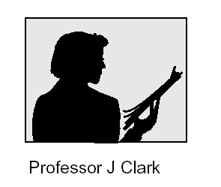

1.3 对象和类
在UML里表示对象
在UML中，对象用矩形框来表示，对象的名字写在矩形框内部，并加上下划线来表示
对象名+类名
只有类名
（匿名对象）
只有对象名
Notes:
本讲，我们将通过相关理论知识的学习和案例的讲解，完成这2个学习目标。理解并掌握相关知识点的基本方法、技术和使用方法等

Slide 59
1.3 对象和类
类
类就是一系列对象的抽象描述，这些对象共享相同的属性、操作、关系和语义
一个具体的对象是该类的一个实例
类是一种抽象
将相似的实体抽象成相同的概念
抽象过程强调相关特征而忽略其它的特征
Notes:
本讲，我们将通过相关理论知识的学习和案例的讲解，完成这2个学习目标。理解并掌握相关知识点的基本方法、技术和使用方法等

Slide 60
1.3 对象和类
示例：类
类
Employee
属性
Name
Address
Position
Salary
Start Date
End Date
操作
Hire
Fire
Promote
Increase Salary
Retire
Notes:
本讲，我们将通过相关理论知识的学习和案例的讲解，完成这2个学习目标。理解并掌握相关知识点的基本方法、技术和使用方法等

Slide 61
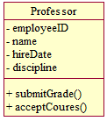

1.3 对象和类
UML里的类
在UML中，采用矩形框表示类，可以将矩形框划分为三个区域，分别表示类名、属性和操作
属性
操作
Notes:
本讲，我们将通过相关理论知识的学习和案例的讲解，完成这2个学习目标。理解并掌握相关知识点的基本方法、技术和使用方法等

Slide 62
1.3 对象和类
属性
属性(attribute)是类的特征或特性
属性的值是某一特定对象的属性值
在类中属性名必须是唯一的
每一个类的实例都有为这个类定义的所有属性的值
银行帐户类属性
帐号
银行名称
拥有者
金额
Mary的银行帐户属性值
12345678
First National Bank
Mary Smith
$1024.48
Notes:
本讲，我们将通过相关理论知识的学习和案例的讲解，完成这2个学习目标。理解并掌握相关知识点的基本方法、技术和使用方法等

Slide 63
1.3 对象和类
操作
操作(operation)访问或修改对象的属性值
对象的行为是由为此对象定义的一系列操作决定的
一个类可能同时存在多个实例，也可能在某一时刻没有实例
一个类的所有实例都可以使用在这个类中定义的操作
Notes:
本讲，我们将通过相关理论知识的学习和案例的讲解，完成这2个学习目标。理解并掌握相关知识点的基本方法、技术和使用方法等

Slide 64
1.3 对象和类
类和对象
计算机世界
现实世界
对象
映 射
实体
实
例
化
抽 象
类
映 射
抽象数据类型
Notes:
本讲，我们将通过相关理论知识的学习和案例的讲解，完成这2个学习目标。理解并掌握相关知识点的基本方法、技术和使用方法等

Slide 65
1.4 面向对象技术的相关原则
面向对象技术基本原则
抽象（Abstraction）
封装（Encapsulation）
分解（Decomposition）
泛化（Generalization）
多态（Polymorphism）
分层（Hierarchy）
复用（Reuse）
……
Notes:
本讲，我们将通过相关理论知识的学习和案例的讲解，完成这2个学习目标。理解并掌握相关知识点的基本方法、技术和使用方法等

Slide 66
1.4 面向对象技术的相关原则
抽象Abstraction
抽象是揭示事物区别于其他事物的本质特征的过程
是一个分析和理解问题的过程
抽象的结果取决于使用者的目的，应该包括使用者所感兴趣的那些职责，而忽略掉其它不相关的部分
对象到类的过程就是抽象
即将所见到的具体实体抽象成概念，从而在计算机世界中进行描述和各种操作
Notes:
本讲，我们将通过相关理论知识的学习和案例的讲解，完成这2个学习目标。理解并掌握相关知识点的基本方法、技术和使用方法等

Slide 67
1.4 面向对象技术的相关原则
如何进行抽象？
左图中存在哪些类？
人
男人、女人
老板、员工
老师、学生
抽象取决于项目的上下文（需求）
Notes:
本讲，我们将通过相关理论知识的学习和案例的讲解，完成这2个学习目标。理解并掌握相关知识点的基本方法、技术和使用方法等

Slide 68
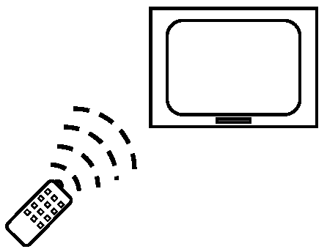
1.4 面向对象技术的相关原则
封装-Encapsulation
封装是对客户（使用者）隐藏具体实现细节
客户只依赖于接口
通过封装实现信息隐藏和数据抽象
Notes:
本讲，我们将通过相关理论知识的学习和案例的讲解，完成这2个学习目标。理解并掌握相关知识点的基本方法、技术和使用方法等

Slide 69
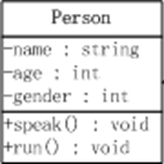
1.4 面向对象技术的相关原则
封装-Encapsulation
对象有着坚硬的外壳，从外部看来，除了它用来与外界交互的消息通道之外，对象内部就是一个黑匣子，什么也看不到。
可以封装类的属性： “人” 这个类，封装个人的年龄、工资等信息
可以封装类的方法： “人”如何赚钱（）？如何消磨时间（）？
Notes:
本讲，我们将通过相关理论知识的学习和案例的讲解，完成这2个学习目标。理解并掌握相关知识点的基本方法、技术和使用方法等

Slide 70
1.4 面向对象技术的相关原则
为什么要封装？
算法
结构化程序设计：程序 = 算法 + 数据结构
算法
全局数据
算法
算法
如何保证数据的一致性？
Notes:
本讲，我们将通过相关理论知识的学习和案例的讲解，完成这2个学习目标。理解并掌握相关知识点的基本方法、技术和使用方法等

Slide 71
1.4 面向对象技术的相关原则
范例：数据一致性
城市代码
例如：北京为01
上海为02
struct ShippingAddress {
long cityCode;
String address;
}
邮政地址
“北京朝阳区静安里6号”
class ShippingAddress {
private long cityCode;
private string address;
public long ModifyAddress(String address)
}
操作这个数据结构的程序员，必须严格遵守一系列业务逻辑规则，否则很容易破坏数据的一致性
结构化程序设计处理大项目时，多人协同开发时，本质上无法保证数据的一致性
Notes:
本讲，我们将通过相关理论知识的学习和案例的讲解，完成这2个学习目标。理解并掌握相关知识点的基本方法、技术和使用方法等

Slide 72
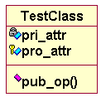
1.4 面向对象技术的相关原则
为什么要封装？
保护隐私
保护数据安全
隔离复杂度（内部实现细节不对外公开）
面向对象的封装有四种方式（可见性Visibility）
public: +
package: ~
protected: #
private: -
Notes:
本讲，我们将通过相关理论知识的学习和案例的讲解，完成这2个学习目标。理解并掌握相关知识点的基本方法、技术和使用方法等

Slide 73
1.4 面向对象技术的相关原则
分解Decomposition
分解是指将单个大规模复杂系统划分为多个不同的小构件
分解的构件通过抽象、封装等技术形成相对独立的单元，可以独立设计和开发，从而实现化繁为简、分而治之
分解的方法
结构化方法：函数、模块进行功能分解
面向对象：基于类和对象的分解基础上，进行合理的打包和分层，从而形成更加复杂的分解结构
Notes:
本讲，我们将通过相关理论知识的学习和案例的讲解，完成这2个学习目标。理解并掌握相关知识点的基本方法、技术和使用方法等

Slide 74
1.4 面向对象技术的相关原则
泛化-Generalization
是类之间的一种“是”（is a/ is kind of）关系，通过该关系一个类（子类）可以共享另外一个或多个类（父类）的结构和行为
采用继承（Inheritance）实现泛化关系
通过泛化关系，可以建立类之间的层次结构，根据继承层次中父类的个数不同，分为：
单一继承
多重继承
Notes:
本讲，我们将通过相关理论知识的学习和案例的讲解，完成这2个学习目标。理解并掌握相关知识点的基本方法、技术和使用方法等

Slide 75
1.4 面向对象技术的相关原则
单一继承
一个类继承另一个类
Notes:
本讲，我们将通过相关理论知识的学习和案例的讲解，完成这2个学习目标。理解并掌握相关知识点的基本方法、技术和使用方法等

Slide 76
1.4 面向对象技术的相关原则
多重继承
一个类继承多一个类
Use multiple inheritance only when needed and always with caution!
Notes:
本讲，我们将通过相关理论知识的学习和案例的讲解，完成这2个学习目标。理解并掌握相关知识点的基本方法、技术和使用方法等

Slide 77
1.4 面向对象技术的相关原则
继承
子类继承父类所有的内容：属性、操作、关系和语义
其访问权限仍受可见性的约束
子类还可以:
添加新的属性、操作、关系和语义
重定义继承的操作（小心！）
设计继承层次
父类定义公共的属性、操作、关系和语义
针对不同的情况定义不同的子类，以扩展父类的属性、操作、行为和语义
Notes:
本讲，我们将通过相关理论知识的学习和案例的讲解，完成这2个学习目标。理解并掌握相关知识点的基本方法、技术和使用方法等

Slide 78
1.4 面向对象技术的相关原则
范例：继承什么？
class Student {
protected string name; public string getName() {…} public Account theAccount; … }
class GraduateStudent extends Student { … }
派生类（子类）从基类（超类、父类）中派生，继承了基类全部数据成员和方法。所以即使GraduateStudent中没有定义getName()，也会从Student中得到getName()方法的全部实现
派生类也会继承基类中的关系，因此GraduateStudent与Account也有聚合关系
Notes:
本讲，我们将通过相关理论知识的学习和案例的讲解，完成这2个学习目标。理解并掌握相关知识点的基本方法、技术和使用方法等

Slide 79

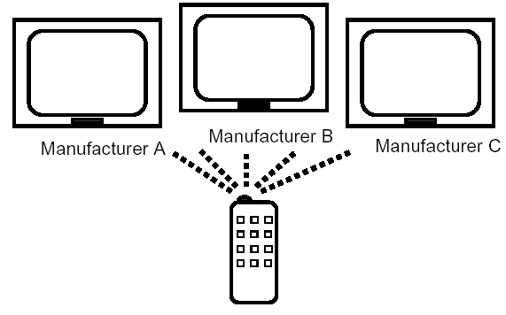
1.4 面向对象技术的相关原则
多态Polymorphism
多态是在统一外表（接口）下隐藏不同实现的能力
即一个接口可以有不同的实现行为
是面向对象技术的本质特征
多个孩子都能够“说话”，但可能一个说中文，一个说英文，即同一个行为具有多个不同表现形式，这就是多态
Notes:
本讲，我们将通过相关理论知识的学习和案例的讲解，完成这2个学习目标。理解并掌握相关知识点的基本方法、技术和使用方法等

Slide 80
1.4 面向对象技术的相关原则
范例：多态Polymorphism
class abstract Shape {
public abstract void draw();
}
class Rectangle extends Shape {
// 覆盖(override)基类方法
public void draw() { ... /* 绘制矩形 */ }
}
class Circle extends Shape {
// 覆盖(override)基类方法
public void draw() { … /* 绘制圆形 */ }
}
Notes:
本讲，我们将通过相关理论知识的学习和案例的讲解，完成这2个学习目标。理解并掌握相关知识点的基本方法、技术和使用方法等

Slide 81
1.4 面向对象技术的相关原则
应用多态性
假设我们有一个数组sharr，里面放着一排Shape，但是不知道哪些是Rectangle，哪些是Circle。利用多态性，我们可以：
for (int i = 0; i < sharr.length； ++i) {
Shape shape = (Shape)sharr[i];
shape.draw();
}
遍历整个数组的过程中，各个Shape自己知道应当如何在画布上绘制自己。shape.draw()这同一行代码在shape指向不同的对象时表现出不同的行为，这就是所谓多态性。
Notes:
本讲，我们将通过相关理论知识的学习和案例的讲解，完成这2个学习目标。理解并掌握相关知识点的基本方法、技术和使用方法等

Slide 82
1.4 面向对象技术的相关原则
分层Hierarchy
分层是指面向不同的目标建立不同的抽象级别层次，从而在不同的抽象层次对系统进行分解，进一步简化对系统的理解
两种分层结构
类层次结构：在不同的抽象级别进行对象的抽象，通过泛化关系，行程类间的继承层次结构
对象层次结构：是指对象间的组成结构，即大的对象由小的对象组成（聚合/组合）
Notes:
本讲，我们将通过相关理论知识的学习和案例的讲解，完成这2个学习目标。理解并掌握相关知识点的基本方法、技术和使用方法等

Slide 83
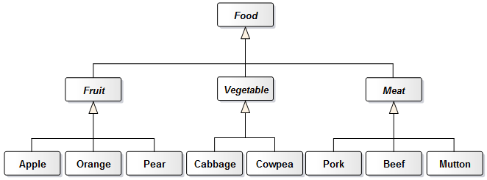
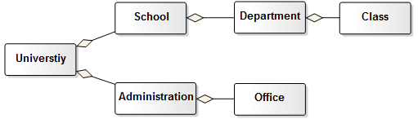
1.4 面向对象技术的相关原则
两种分层结构
Notes:
本讲，我们将通过相关理论知识的学习和案例的讲解，完成这2个学习目标。理解并掌握相关知识点的基本方法、技术和使用方法等

Slide 84
1.4 面向对象技术的相关原则
对象层次结构
聚合/组合
聚合表示的是“has a”的关系，即整体包含部分
Person拥有Address
Car拥有Wheels
需要注意：这里的整体和部分不是强依赖，即部分可以脱离于整体存在
组合是一种特殊的聚合，表示的是更强烈的“has a”的关系，也是整体包含部分
Person拥有Legs
整体不存在了，部分也将消失
Notes:
本讲，我们将通过相关理论知识的学习和案例的讲解，完成这2个学习目标。理解并掌握相关知识点的基本方法、技术和使用方法等

Slide 85
1.4 面向对象技术的相关原则
复用Reuse
复用是借助于已有软件的各种有关知识建立新的软件的过程
将软件看成是由不同功能部分的构件所组成的有机体，每个构件在设计编写时可以被设计成完成同类工作的通用工具
如果完成各种工作的构件被建立起来以后，编写特定软件的工作就变成了将各种不同构件进行组合的简单问题，从而对软件产品的最终质量和维护工作都有本质性的改变
Notes:
本讲，我们将通过相关理论知识的学习和案例的讲解，完成这2个学习目标。理解并掌握相关知识点的基本方法、技术和使用方法等

Slide 86
1.4 面向对象技术的相关原则
应用复用原则
系统开发各个阶段都可能涉及到复用
从最底层的代码复用，到设计复用、架构复用，再到需求复用，甚至于延伸到特定业务领域的复用
复用原则要求设计者不仅针对当前的业务需求开展设计，还需要考虑业务的通用性和可扩展性等问题，从而设计抽象层次高、复用粒度大的组件
Notes:
本讲，我们将通过相关理论知识的学习和案例的讲解，完成这2个学习目标。理解并掌握相关知识点的基本方法、技术和使用方法等

Slide 87
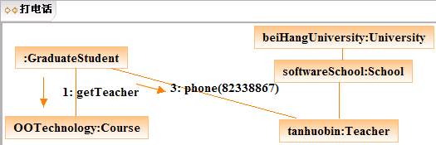
1.5 面向对象思维
实例1：OO观点的个人简介
tanHuobin是Teacher类的一个实例，该实例是基于beiHangUniversity对象的softwareSchool成员对象工作
类GraduateStudent的所有实例都可以通过Course类对象ooTechnology建立关联，并可发送phone消息(消息内容：13552755185)或email消息 (消息内容：thbin@buaa.edu.cn)
Notes:
本讲，我们将通过相关理论知识的学习和案例的讲解，完成这2个学习目标。理解并掌握相关知识点的基本方法、技术和使用方法等

Slide 88
1.5 面向对象思维
本节目标
通过简单通俗的事例来演绎对象建模的基本概念，初步认识UML模型
开阔视野，轻松树立面向对象的观点
掌握用面向对象方法分析问题的要领
为学习对象建模方法热身
Notes:
本讲，我们将通过相关理论知识的学习和案例的讲解，完成这2个学习目标。理解并掌握相关知识点的基本方法、技术和使用方法等

Slide 89
1.5 面向对象思维
对象技术：理论基础，引入对象技术的目的是能够有效地分析和设计软件系统，这个过程就是建模
为了表达建模结果，开发人员需要一种语言作为工具，这个工具就是统一建模语言（Unified Modeling Language,UML）
建模是最终目的
对象技术是一种建模理论
UML是一种体现面向对象思维的建模语言，讲对象理论转换为实践的工具
Notes:
本讲，我们将通过相关理论知识的学习和案例的讲解，完成这2个学习目标。理解并掌握相关知识点的基本方法、技术和使用方法等

Slide 90
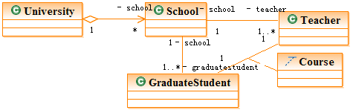
1.5 面向对象思维
实例1：OO观点的个人简介
tanHuobin是Teacher类的一个实例，该实例是基于beiHangUniversity对象的softwareSchool成员对象工作
类GraduateStudent的所有实例都可以通过Course类对象ooTechnology建立关联，并可发送phone消息(消息内容：13552755185)或email消息 (消息内容：thbin@buaa.edu.cn)
Notes:
本讲，我们将通过相关理论知识的学习和案例的讲解，完成这2个学习目标。理解并掌握相关知识点的基本方法、技术和使用方法等

Slide 91
1.5 面向对象思维
实例2：对象思维分析问题
昨天我的一个朋友结婚了
Notes:
本讲，我们将通过相关理论知识的学习和案例的讲解，完成这2个学习目标。理解并掌握相关知识点的基本方法、技术和使用方法等

Slide 92
1.5 面向对象思维
实例2：对象思维分析问题
A. 这里面有什么事物？
月老，小伙，姑娘，恋人，玫瑰花
B. 每个事物看上去是什么样的？
月老，看上去有些年纪了，挺热心的
小伙，看上去很强壮，很诚实的
姑娘，看上去好漂亮，还很温柔
恋人，看上去很黏糊，当然就结婚了
玫瑰花，火红火红的，难怪姑娘动情了
Notes:
本讲，我们将通过相关理论知识的学习和案例的讲解，完成这2个学习目标。理解并掌握相关知识点的基本方法、技术和使用方法等

Slide 93
1.5 面向对象思维
实例2：对象思维分析问题
C. 每个事物能做点什么用？
月老：牵线搭桥，介绍认识
小伙：追求献花，表达爱意
姑娘：仰慕倾情，以身相许
恋人：拍拖，…，结婚
玫瑰花：令姑娘头晕，传情示爱
D. 这些事物都呆在什么地方？
月老：婚介所，交友网站
小伙：软件园，住回龙观
姑娘：人民医院，住望京
恋人：情侣路，电影院， …
玫瑰花：花店里，小伙手中，姑娘手中
Notes:
本讲，我们将通过相关理论知识的学习和案例的讲解，完成这2个学习目标。理解并掌握相关知识点的基本方法、技术和使用方法等

Slide 94
1.5 面向对象思维
实例2：对象思维分析问题
E. 这些事物之间有什么关系？
关系 | 月老 | 小伙 | 姑娘 | 恋人 | 玫瑰
月老 |  | 干妈 | 舅妈 | 撮合者 | 没关系
小伙 | 干儿子 |  | 男友老公 | 男主角 | 买送主
姑娘 | 外甥女 | 女友太太 |  | 女主角 | 受主
恋人 | 作品 | 组成 | 组成 |  | 使用者
玫瑰 | 没关系 | 信物 | 受物心意 | 信物
Notes:
本讲，我们将通过相关理论知识的学习和案例的讲解，完成这2个学习目标。理解并掌握相关知识点的基本方法、技术和使用方法等

Slide 95
1.5 面向对象思维
实例2：对象思维分析问题
F. 这些事物是怎么成事的？
月老牵线搭桥，介绍小伙和姑娘认识
姑娘和小伙一见钟情，成为一对恋人
一对恋人开始拍拖
小伙追求献花，表达对姑娘的爱意
姑娘收到999火红玫瑰，激动得头晕目眩
小伙真心求婚，姑娘以身相许
一对恋人终于走入婚姻殿堂
Notes:
本讲，我们将通过相关理论知识的学习和案例的讲解，完成这2个学习目标。理解并掌握相关知识点的基本方法、技术和使用方法等

Slide 96
—上升到面向对象— 用面向对象观点观看事物
1.5 面向对象思维
实例2：对象思维分析问题
Notes:
本讲，我们将通过相关理论知识的学习和案例的讲解，完成这2个学习目标。理解并掌握相关知识点的基本方法、技术和使用方法等

Slide 97
1.5 面向对象思维
用对象观点认识事物
A.这里面有什么事物？ 类和对象
B.每个事物看上去是什么样的？ 类的属性
C.每个事物能做点什么用？ 类的操作
D.这些事物都呆在什么地方？ 类的状态、部署
E.这些事物之间有什么关系？ 类之间间的关联
F.这些事物是怎么成事的？ 类之间间的交互(用例实现)
B
C
E
F
A
D
Notes:
本讲，我们将通过相关理论知识的学习和案例的讲解，完成这2个学习目标。理解并掌握相关知识点的基本方法、技术和使用方法等

Slide 98
1.5 面向对象思维
用对象观点认识事物
A.这里面有什么事物？
对象→ 类
我 — 本剧与我无关
我的朋友 小伙
我朋友的妻子 姑娘
月老
恋人
玫瑰
……
B
C
E
F
A
D
Notes:
本讲，我们将通过相关理论知识的学习和案例的讲解，完成这2个学习目标。理解并掌握相关知识点的基本方法、技术和使用方法等

Slide 99
1.5 面向对象思维
用对象观点认识事物
B.每个事物看上去是什么样的？
每个事物看上去都有自己的属性，在每个属性上都有一个特征值（对象的属性）
小伙：体格，特征值：强壮
姑娘：性情，特征值：温柔
月老：年纪，特征值：较大
恋人：关系，特征值：黏糊
玫瑰花：颜色，特征值：火红
B
C
E
F
A
D
Notes:
本讲，我们将通过相关理论知识的学习和案例的讲解，完成这2个学习目标。理解并掌握相关知识点的基本方法、技术和使用方法等

Slide 100
1.5 面向对象思维
用对象观点认识事物
C.每个事物能做点什么用？
每个事物都具备某种能力（对象的操作）
小伙：追求、送花、娶亲
姑娘：爱慕、相许、出嫁
月老：牵线搭桥
玫瑰：示爱
B
C
E
F
A
D
Notes:
本讲，我们将通过相关理论知识的学习和案例的讲解，完成这2个学习目标。理解并掌握相关知识点的基本方法、技术和使用方法等

Slide 101
1.5 面向对象思维
用对象观点认识事物
D.这些事物都呆在什么地方？
每个事物都会有它合理的或者必须的空间位置和逻辑位置。尤其当这些位置对事物的行为造成重要影响的时候，表明他们的位置极其重要
本剧列出的位置对故事主要情节没有太大的影响，系统中不予考虑
B
C
E
F
A
D
Notes:
本讲，我们将通过相关理论知识的学习和案例的讲解，完成这2个学习目标。理解并掌握相关知识点的基本方法、技术和使用方法等

Slide 102
1.5 面向对象思维
用对象观点认识事物
E.这些事物之间有什么关系？
事物之间的关系非常多，面向对象的观点一般分为主要的三类（关系）：
整体-部分关系（聚合和组合），甲是乙的一个组成部分：如恋人和小伙，恋人和姑娘的关系
抽象-具体关系（泛化），甲是乙的一个特例：如人和小伙，人和月老，人和姑娘的关系
协作关系（关联），甲会对乙做点什么：如月老和小伙、姑娘，小伙和玫瑰，小伙和姑娘的关系
B
C
E
F
A
D
Notes:
本讲，我们将通过相关理论知识的学习和案例的讲解，完成这2个学习目标。理解并掌握相关知识点的基本方法、技术和使用方法等

Slide 103
1.5 面向对象思维
用对象观点认识事物
F.这些事物是怎么成事的？（协作）
每个事物都会尽量利用伙伴的能力
整体事物的能力依靠部分事物的能力
抽象事物的属性和能力就是具体事物的属性和能力；具体事物除了有抽象事物的属性和能力外，还可以有自己特殊的
事物分工协作，互通信息，共同完成整体的目标
面向对象的分析和设计的核心
B
C
E
F
A
D
Notes:
本讲，我们将通过相关理论知识的学习和案例的讲解，完成这2个学习目标。理解并掌握相关知识点的基本方法、技术和使用方法等

Slide 104
1.5 面向对象思维
用对象观点认识事物
俗语 | 术语 | 例子
出了什么事？ | 用例 | 我的一个朋友结了婚。
具体事物 | 对象 | 我的一个朋友,他未婚妻…
事物类型 | 类 | 小伙,姑娘,玫瑰,月老…
属性 | 属性 | 年龄,体格,性情…
能力 | 操作 | 牵线,追求,结婚…
位置 | 部署 | 软件园,情侣路…
整-部关系 | 聚合关系 | 恋人-小伙,恋人-姑娘
抽-具关系 | 继承关系 | 人-小伙,人-姑娘
协作关系 | 关联关系 | 小伙-姑娘,小伙-玫瑰
成事过程 | 协作(用例实现) | 相识,相恋,结婚
Notes:
本讲，我们将通过相关理论知识的学习和案例的讲解，完成这2个学习目标。理解并掌握相关知识点的基本方法、技术和使用方法等

Slide 105
—上升到面向对象— 用UML表达面向对象观点
1.5 面向对象思维
Notes:
本讲，我们将通过相关理论知识的学习和案例的讲解，完成这2个学习目标。理解并掌握相关知识点的基本方法、技术和使用方法等

Slide 106
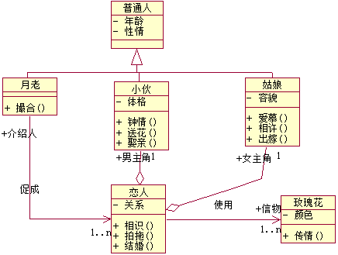
1.5 面向对象思维
利用UML描述分析过程
完整故事情节的静态模型
Notes:
本讲，我们将通过相关理论知识的学习和案例的讲解，完成这2个学习目标。理解并掌握相关知识点的基本方法、技术和使用方法等

Slide 107
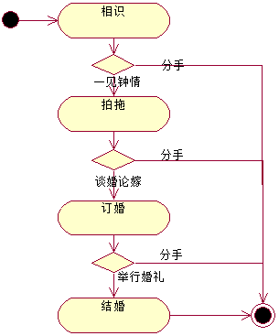
1.5 面向对象思维
搞清过程活动图
Notes:
本讲，我们将通过相关理论知识的学习和案例的讲解，完成这2个学习目标。理解并掌握相关知识点的基本方法、技术和使用方法等

Slide 108
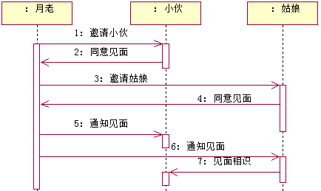
1.5 面向对象思维
复述情节的顺序图
初次见面顺序图
Notes:
本讲，我们将通过相关理论知识的学习和案例的讲解，完成这2个学习目标。理解并掌握相关知识点的基本方法、技术和使用方法等

Slide 109
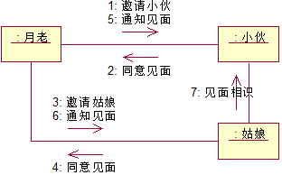
1.5 面向对象思维
理清头绪的通信图
Notes:
本讲，我们将通过相关理论知识的学习和案例的讲解，完成这2个学习目标。理解并掌握相关知识点的基本方法、技术和使用方法等

Slide 110
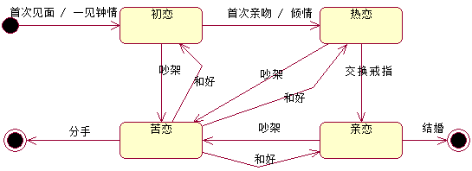
1.5 面向对象思维
定点观察的状态图
Notes:
本讲，我们将通过相关理论知识的学习和案例的讲解，完成这2个学习目标。理解并掌握相关知识点的基本方法、技术和使用方法等

Slide 111
THANKS

